Slide 1
校园地国家助学贷款申请及
相关政策简介
——河南师范大学学生资助服务中心

Slide 2
一、校园地国家助学贷款申请

Slide 3
（一）校园地助学贷款申请范围与条件
贷款范围：2017、2018、2019级全日制本科生和2018、2019级全日制硕士和博士研究生；2020级新生入校后进行申请。
贷款条件:
1.具有中华人民共和国国籍且持有中华人民共和国居民身份证;
2.具有完全民事行为能力;
3.诚实守信、遵纪守法，无违法违纪行为;
4.学习刻苦，能够正常完成学业;
5.家庭经济困难，在校学习期间所获得的收入不足以支付完成学业所需的基本费用。

Slide 4
（二）校园地国家助学贷款申请额度和期限
本科生每年贷款最多不超过8000元，研究生每年贷款最多不超过12000元。
贷款额度根据学费和住宿费标准确定，每笔贷款最低不得低于1000元, 金额是100的整数倍。
每笔贷款合同期限统一为16年。

Slide 5
（三）校园地国家助学贷款申请步骤
1.学生在线服务系统电子申请
2.填写《河南师范大学国家助学贷款审批表（校园地）》

Slide 6
1.学生在线服务系统电子申请
首次贷款
（1）注册个人信息：贷款学生进入“国家开发银行学生在线服务系统 (https://www.csls.cdb.com.cn)”点击“注册”完善信息。
（2）提出贷款申请：贷款学生进入“学生在线服务系统”——点击“高校助学贷款”——输入正确的登录名与密码——点击左侧的“贷款申请”——点击左下方的“申请”——填写信息——贷款在线申请成功。点击了解具体步骤
非首次贷款
学生登录“学生在线服务系统”后直接进行贷款申请。
提示：非首次贷款学生登录学生在线服务系统，填写续贷声明，字数须在100～200之间，认真总结陈述一年来的思想、学习进步情况。学院贷款经办人要对学生续贷申请严格审查，确保续贷声明内容客观真实、积极向上。点击了解具体步骤

Slide 7
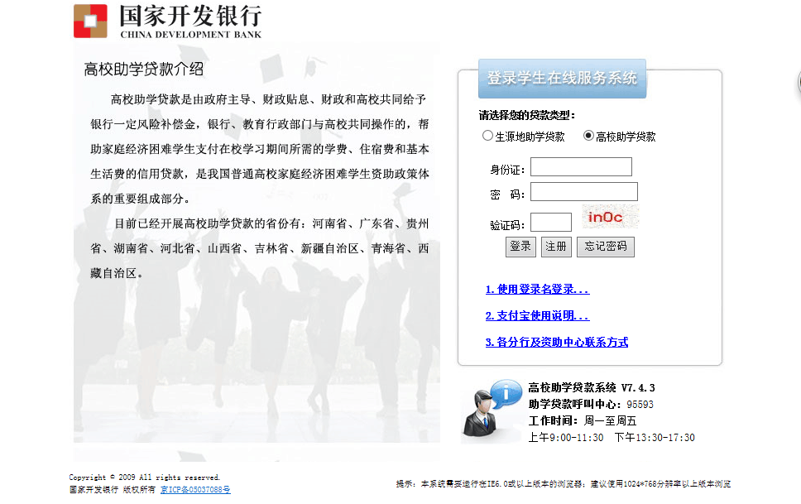
登录网站：https://www.csls.cdb.com.cn
校园地国家助学贷款首次申请具体步骤
点击“注册”，进入下一步

Slide 8
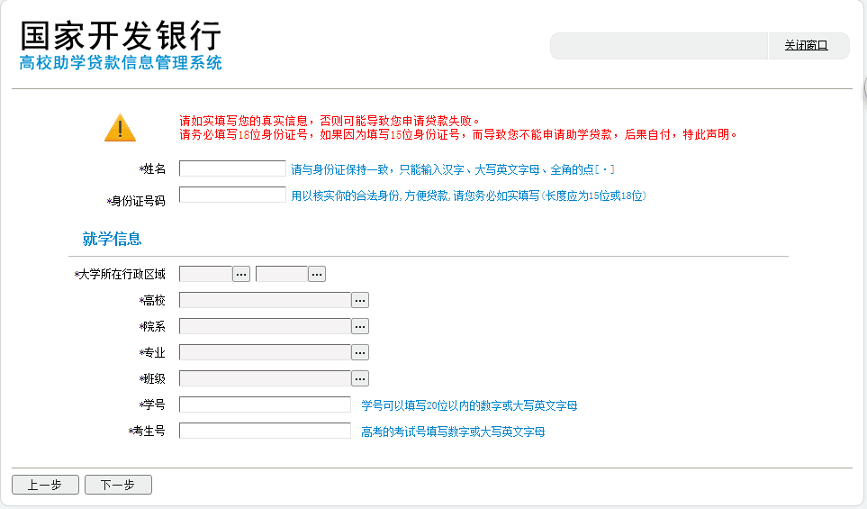
注册完成后填写信息
带*的必须填
信息填写完整并检查无误后点击”下一步
返回

Slide 9
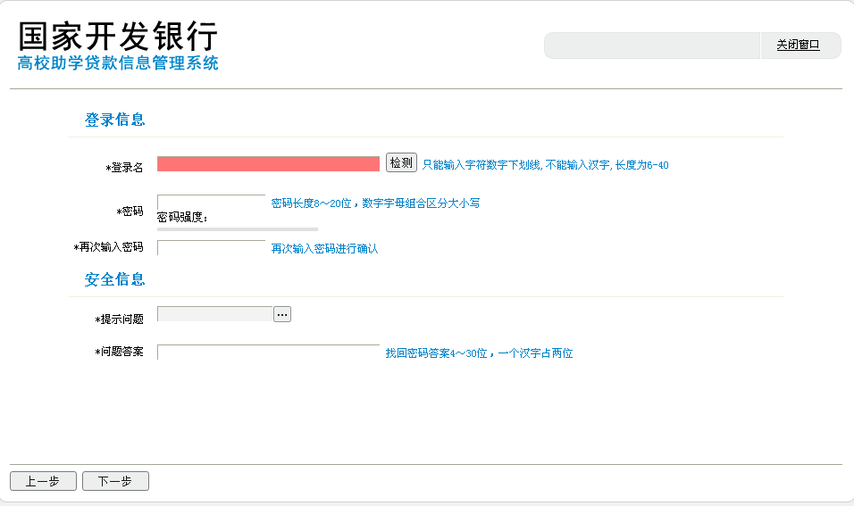
按要求填写登录及安全信息
为方便记忆和安全，登录名统一设置为“10476+身份证号”

Slide 10
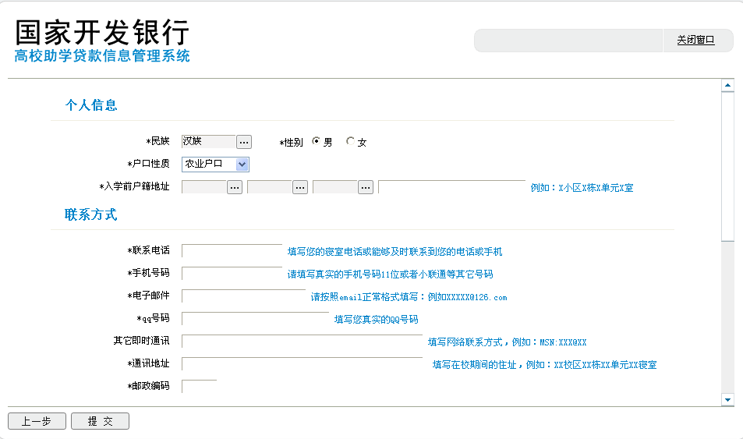
填写个人详细信息
带 * 号的必填！！
个人信息严格按照户口本填写
户籍地址逐级填写够五级
通讯地址需填写宿舍地址，且不可简写。如：河南师范大学西寓十六xxx
邮政编码应填写453000或453007

Slide 11
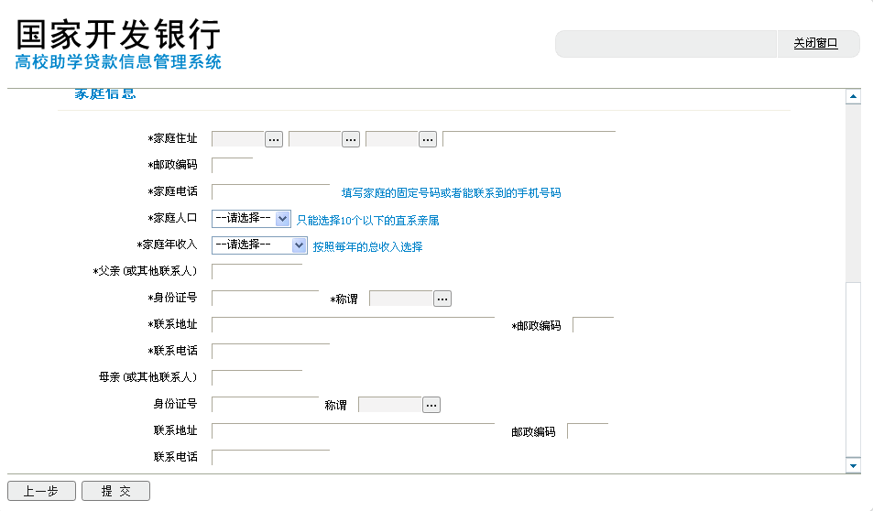
填写个人基本信息
此处需要继前面选项手动填写，具体到“村/单元”，逐级填写满五级
带 * 号的必填！！
“联系人”和“称谓”一定要保持一致
需要写够五级

Slide 12
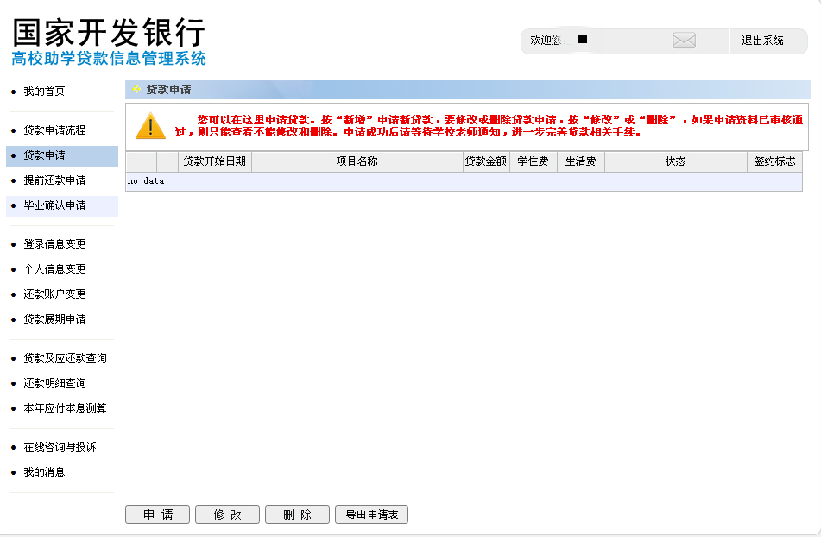
注册完成后，登录，进入“我的首页”
点击贷款申请，出现此页面

Slide 13
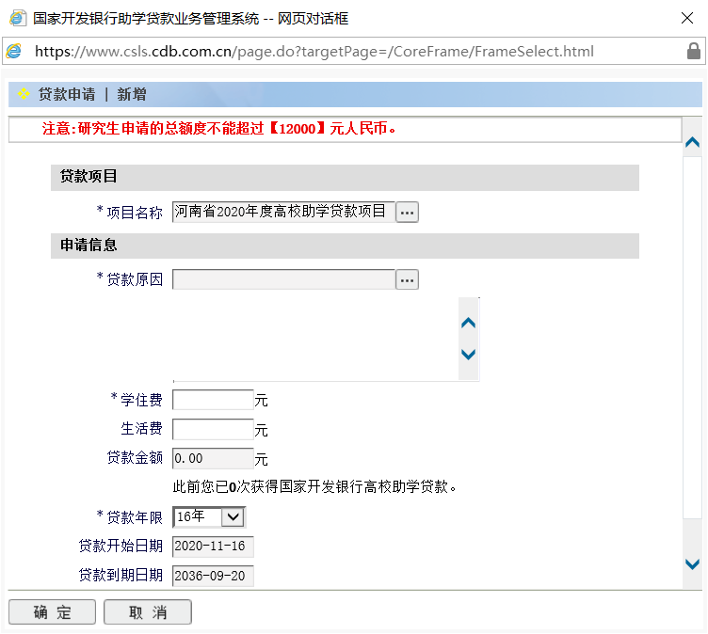
弹出 申请 对话框
贷款原因字数100-200字（4-5行）
本科生所申请的学住费和生活费总金额不能超过8000元，研究生所申请的总金额不能超过12000元。
我校贷款年限统一规定为16年

Slide 14
网上申请成功
完成以上步骤后，弹出此页面，表示已经完成在学生在线服务系统的电子申请。
注意：网上申请成功不代表贷款申请成功，申请贷款还需提交纸质版审批表，详情请参考相关文件
返回

Slide 15
登录网站：https://www.csls.cdb.com.cn
校园地国家助学贷款非首次申请
非首次申请国家助学贷款的同学，输入账号和密码进行登录
提示：贷款学生忘记登录密码可拨打电话：0373—3329375
进行密码重置

Slide 16
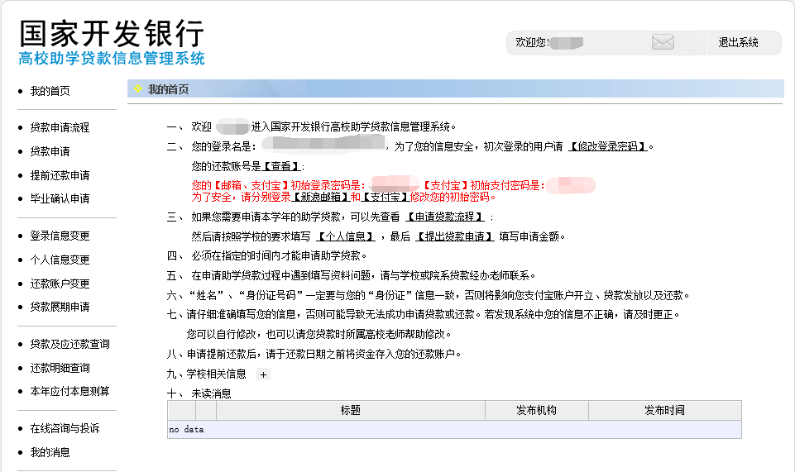
登录后，进入“我的首页”
点击“贷款申请”
此处会显示贷款专用支付宝的登录密码与支付密码
请牢记

Slide 17
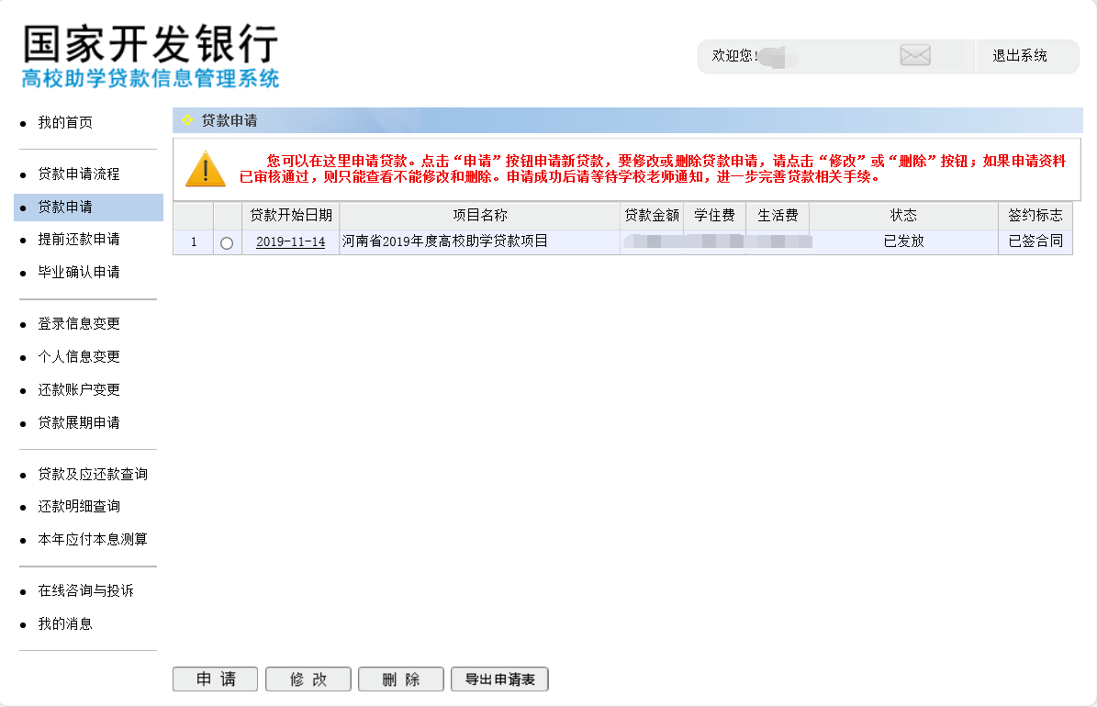
国家助学贷款申请
点击“申请”
弹出对话框，进入下一步

Slide 18
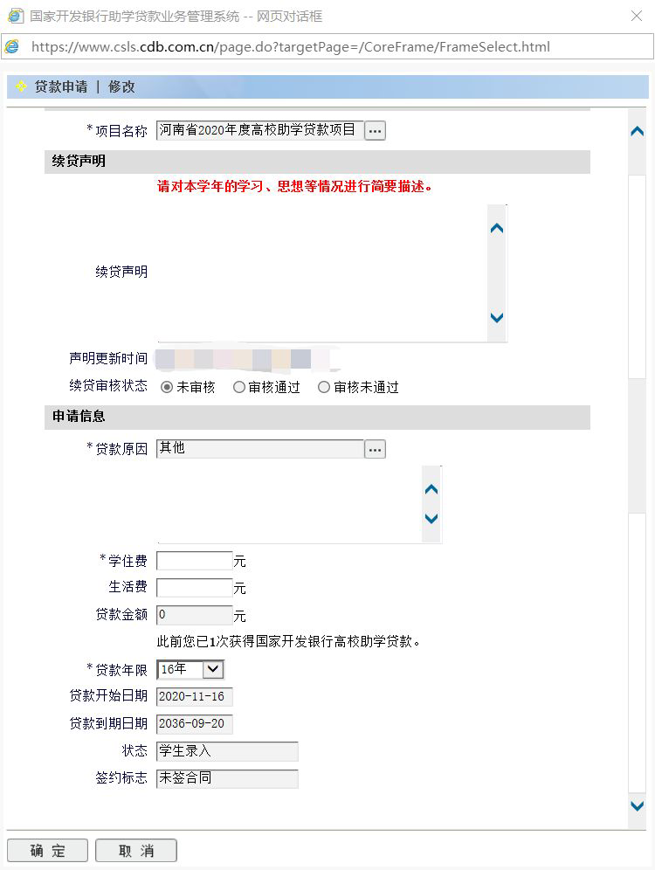
弹出 申请 对话框
非首贷同学需填写 “续贷声明”，字数100-200字（4-5行）
本科生所申请的学住费和生活费总金额不能超过8000元，研究生所申请的总金额不能超过12000元。
贷款年限我校统一规定为16年

Slide 19
网上申请成功
完成以上步骤后，弹出此页面，表示已经完成在网上的助学贷款申请。

Slide 20
2.填写《河南师范大学国家助学贷款审批表（校园地）》
注意：1.学校名称填写“河南师范大学”
2.学院名称要填写全称（例：文学院、计算机与信息工程学院）
3.专业名称填写全称（例：经济学类、翻译），但名称后不用加“专业”二字
4.年级统一填写完整（例：2018级、2019级）
5.入学年月格式为X年0X月（例：2018年09月、2019年09月）
6.家长姓名：务必要与审批表“家长承诺书”一栏家长姓名保持一致
7.家庭通信地址一栏必须要逐级填写够五级。“X省X市X县（区）X乡（街道办/镇）X村X组”
8.贷款金额及家长身份证一定要仔细填写，如果出现涂改现象则表作废
9.贷款金额注意大写

Slide 21
此处家长签字应与正面填写的家长姓名保持一致

Slide 22
注：辅导员审批意见和学院审批意见两栏的签字需院系自行填写

Slide 23
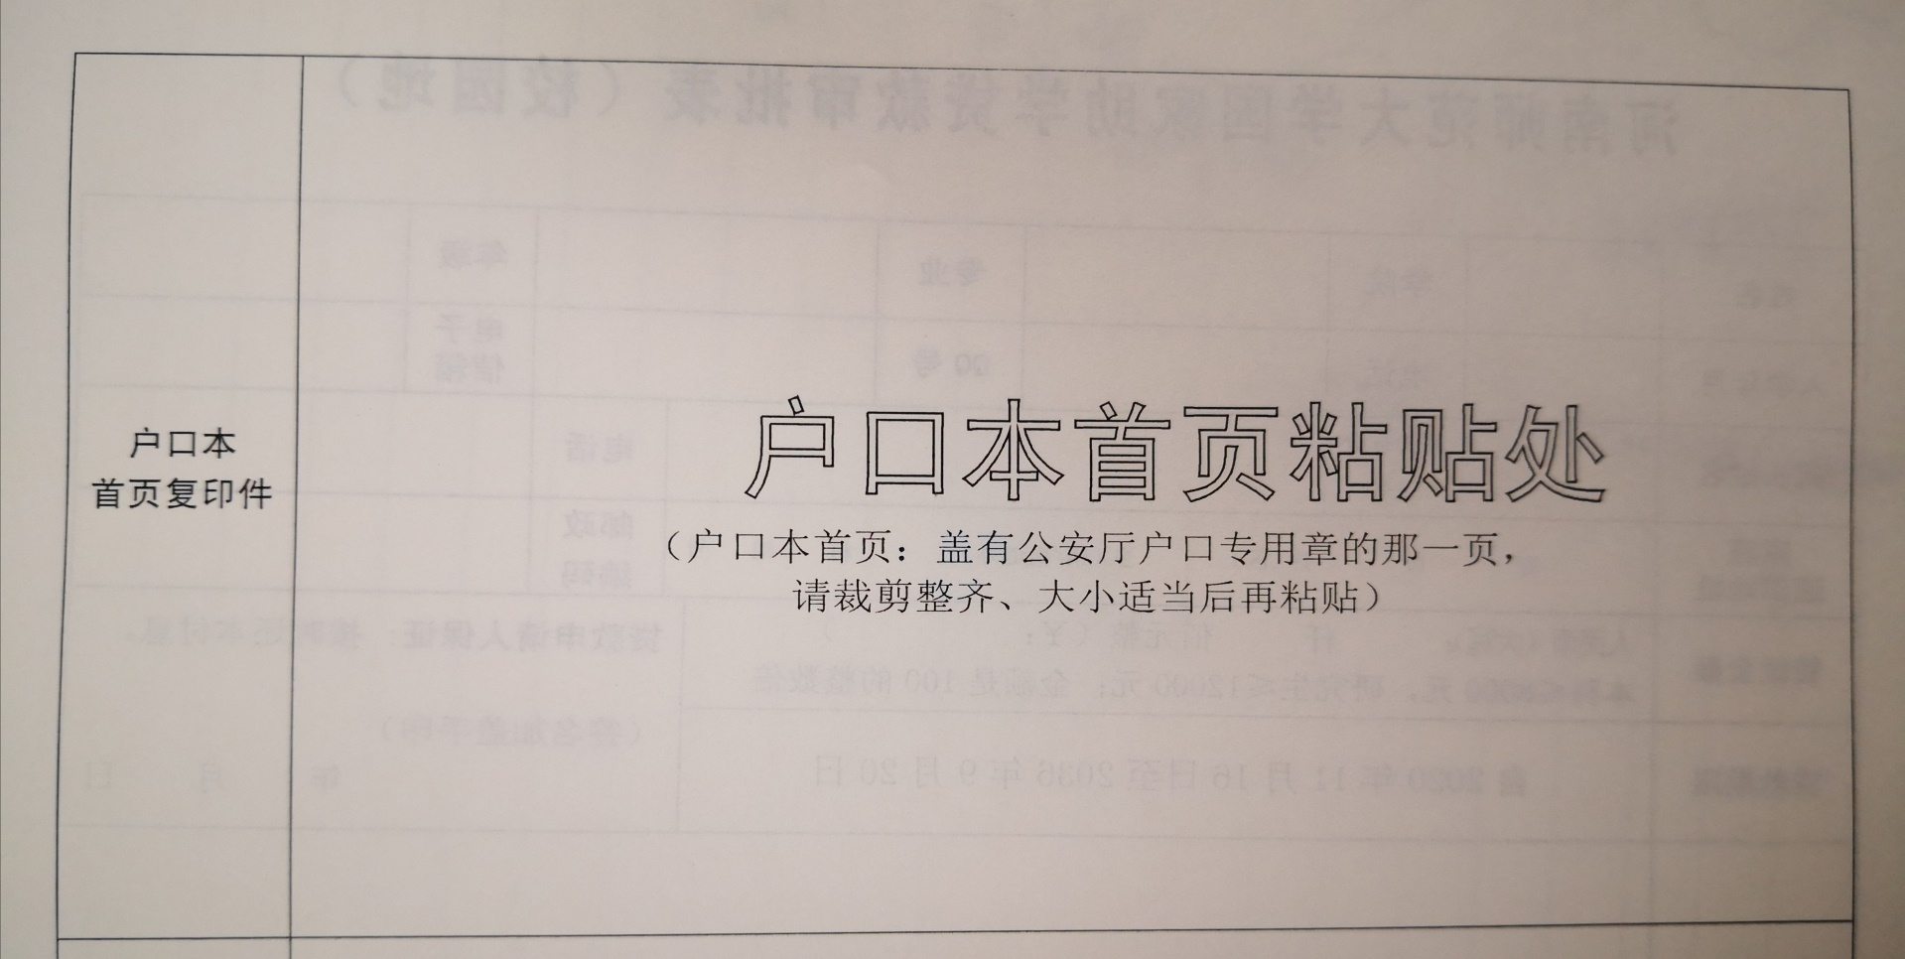
此页应为盖有公安厅户口专用章的首页
注：此页只需首次贷款的同学提供相关复印件，续贷同学无需粘贴

Slide 24
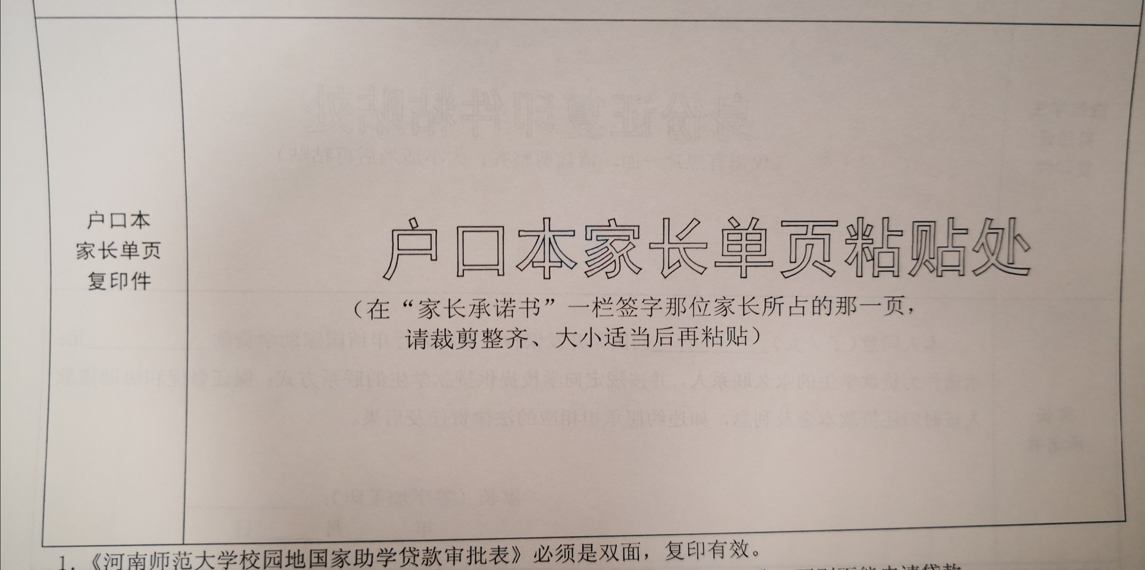
此处家长单页须与正面家长承诺书填写的家长姓名保持一致
注：此页只需首次贷款的同学提供相关复印件，续贷的同学无需粘贴。

Slide 25
二、校园地国家助学贷款相关优惠政策

Slide 26
（一）研究生就读期间可继续享受财政贴息
申请校园地国家助学贷款的本科生考取全日制硕士、博士研究生，可继续申请本科阶段的校园地国家助学贷款贴息。
硕士、博士就读期间，本科阶段的校园地助学贷款所产生的利息仍由国家财政部门支付。
具体的申请说明可进入学校“蓝天网”（学生处）——学生资助专栏查看《关于毕业生申请助学贷款贴息的说明》。
Notes:
建档立卡家庭经济困难学生、农村低保家庭学生、农村特困救助供养学生、孤残学生、烈士子女以及家庭遭遇自然灾害或突发事件等特殊情况的学生作为重点资助对象，贷款金额可以按最高额执行。
2.助学贷款期限原则上按借款学生在校剩余学习年限加13年确定贷款最长期限。我校统一为14年。
3.高校助学贷款利率执行中国人民银行同期公布5年期贷款的同档次基准利率，不上浮，目前年利率是4.9%。贷款利率每年12月21日调整一次。

Slide 27
（二）毕业生赴基层单位就业可享受校园地国家助学贷款代偿
自2011年起，我省对自愿到省内艰苦边远地区县(国家级贫困县和省级贫困县)基层单位工作的高校应届毕业生，服务期达到3年以上(含3年)、服务期考核合格，可享受国家代为偿还校园地国家助学贷款。
代偿方式为服务期满，一次性代偿。
本专科生每生每年最高不超过8000元、研究生每生每年最高不超过12000元。
Notes:
建档立卡家庭经济困难学生、农村低保家庭学生、农村特困救助供养学生、孤残学生、烈士子女以及家庭遭遇自然灾害或突发事件等特殊情况的学生作为重点资助对象，贷款金额可以按最高额执行。
2.助学贷款期限原则上按借款学生在校剩余学习年限加13年确定贷款最长期限。我校统一为14年。
3.高校助学贷款利率执行中国人民银行同期公布5年期贷款的同档次基准利率，不上浮，目前年利率是4.9%。贷款利率每年12月21日调整一次。

Slide 28
（三）服义务兵役学费补偿、国家助学贷款代偿及退役复学后学费资助
应征入伍
在校生
学费补偿
校园地国家助学贷款代偿
毕业生
在校生
学费减免
退役复学
在校生及毕业生服义务兵役、应届毕业大学生直接被招收为士官、服义务兵役退役复学学生，可享受国家补偿学费、代偿校园地国家助学贷款、及退役复学后学费减免政策。国家对高校学生应征入伍前缴纳的学费进行补偿或校园地国家助学贷款代偿，按实际缴纳的学费或获得的校园地国家助学贷款金额计算，每人每年最高不超过8000元。
Notes:
建档立卡家庭经济困难学生、农村低保家庭学生、农村特困救助供养学生、孤残学生、烈士子女以及家庭遭遇自然灾害或突发事件等特殊情况的学生作为重点资助对象，贷款金额可以按最高额执行。
2.助学贷款期限原则上按借款学生在校剩余学习年限加13年确定贷款最长期限。我校统一为14年。
3.高校助学贷款利率执行中国人民银行同期公布5年期贷款的同档次基准利率，不上浮，目前年利率是4.9%。贷款利率每年12月21日调整一次。

Slide 29
（四）校园地国家助学贷款毕业生可申请求职创业补贴
校园地国家助学贷款毕业生在毕业前有就业创业愿望且积极求职创业，可以申请大学生就业创业补贴，用于毕业生在求职创业过程中的相关费用补助。
补贴一次性发放，2020年补贴金额为每人2000元。
Notes:
建档立卡家庭经济困难学生、农村低保家庭学生、农村特困救助供养学生、孤残学生、烈士子女以及家庭遭遇自然灾害或突发事件等特殊情况的学生作为重点资助对象，贷款金额可以按最高额执行。
2.助学贷款期限原则上按借款学生在校剩余学习年限加13年确定贷款最长期限。我校统一为14年。
3.高校助学贷款利率执行中国人民银行同期公布5年期贷款的同档次基准利率，不上浮，目前年利率是4.9%。贷款利率每年12月21日调整一次。

Slide 30
（五）我校对校园地国家助学贷款学生实施还款救助
在河南师范大学申请校园地国家助学贷款的学生，在还款期内个人或家庭发生重大变故确实无法按时还清贷款的，可以申请校园地国家助学贷款还款救助。申请通过后，由校学生资助服务中心一次性代为偿还校园地国家助学贷款本息。
Notes:
建档立卡家庭经济困难学生、农村低保家庭学生、农村特困救助供养学生、孤残学生、烈士子女以及家庭遭遇自然灾害或突发事件等特殊情况的学生作为重点资助对象，贷款金额可以按最高额执行。
2.助学贷款期限原则上按借款学生在校剩余学习年限加13年确定贷款最长期限。我校统一为14年。
3.高校助学贷款利率执行中国人民银行同期公布5年期贷款的同档次基准利率，不上浮，目前年利率是4.9%。贷款利率每年12月21日调整一次。

Slide 31
三、提高警惕，远离不良“网贷”

Slide 32
校园地国家助学贷款不同于“校园贷”。校园地国家助学贷款是面向高校家庭经济困难学生的国家资助政策，而校园贷则是各类借贷平台向在校大学生放贷的商业业务。
目前因校园贷引发的诈骗事件层出不穷，每位大学生都应擦亮眼睛，增强防范意识，坚持理性消费，摒弃超前消费、过度消费等错误观念。求学遇到困难时找准组织，及时向学校学生资助部门寻求帮助。

Slide 33
四、珍惜个人信用记录

Slide 34
当代大学生是青年群体的佼佼者，在校享受着助学贷款、信用卡等金融服务，毕业离校走向社会后，更是各种金融服务的受益者。
因此，大学生群体信用记录的好坏，不仅关系大学生自身的形象和利益，也直接影响全民的道德水准和文明素质。作为新时代的大学生，每个人都应好好爱护自己的信用记录。

Slide 35
具体申请操作与资助政策如有疑问
请到田家炳305贷款管理科
或拨打办公电话0373-3329375
进行咨询

